Slide 1
Терроризм.
Выполнили студентки 18гр:
Бобылева Ксения
и
Парфенова Елена

Slide 2
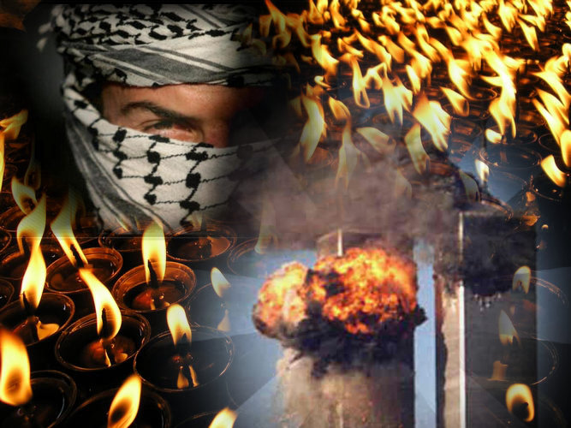
Терроризм и государственный террор.
Термин "терроризм" происходит от латинского "terror" — страх, ужас. Впервые террор как метод политического действия появился во время Великой французской революции и использовался радикальными революционерами для репрессий против политических противников. Таким образом, террор (терроризм) — способ решения политических проблем методом насилия

Slide 3
По характеру субъекта террористической деятельности, терроризм делится на:
1. Неорганизованный или индивидуальный (терроризм одиночек) — в этом случае теракт (реже, ряд терактов) совершает один-два человека, за которыми не стоит какая-либо организация.
2. Организованный, коллективный — террористическая деятельность планируется и реализуется некой организацией .Организованный терроризм — наиболее распространённый в современном мире.

Slide 4
По своим целям терроризм делится на:
Националистический — преследует сепаратистские или национально-освободительные цели;
Религиозный — может быть связан с борьбой приверженцев религии, и внутри одной веры (католики-протестанты, сунниты-шииты), и преследует цель подорвать светскую власть и утвердить власть религиозную.
Идеологически заданный, социальный — преследует цель коренного или частичного изменения экономической или политической системы страны, привлечения внимания общества к какой-либо острой проблеме.

Slide 5
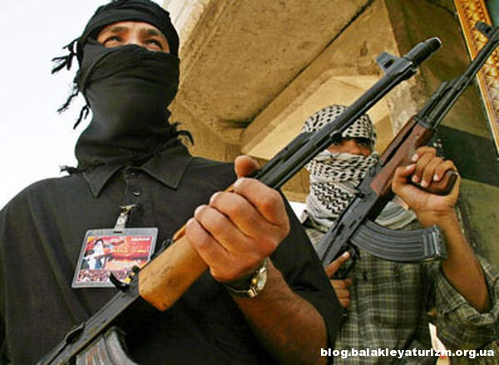
Цель терроризма — дестабилизация общества. Государственный террор используется для того, чтобы дезорганизовать социальные движения или революционные группы, свести на нет их влияние и противостоять их движущей силе, проявлений которой боится государство или которая уже существует в действительности. Терроризм нацелен на широкую аудиторию, он стремится быть увиденным и услышанным любой ценой.

Slide 6
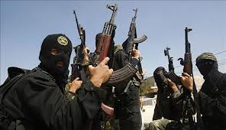
Террористы часто отождествляют себя с борцами за свободу, сражающимися за свои идеалы, и готовы убивать и умирать за них. Иногда государства подолгу и серьезно противоборствуют таким группам. Государства используют тактики террора и против ненасильственных политических движений, мирных демонстрантов и обычных безоружных граждан.

Slide 7
Терроризм в России.

Slide 9
26 февраля 2006 Госдума приняла закон «О противодействии терроризму». Закон предусматривает создание государственной системы противодействия терроризму — в частности, формирование организации, которая обеспечивает предупреждение и пресечение терактов, регулирует участие Вооружённых сил в противодействии терроризму и координирует действия органов исполнительной власти.
Основные полномочия по борьбе с терроризмом возлагаются на ФСБ, директор которой возглавляет оперативный штаб и координирует действия вооружённых сил, органов внутренних дел, юстиции и гражданской обороны.

Slide 10
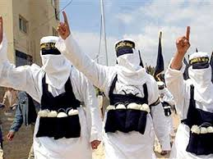
В июле 2006 в связи с похищением и убийством работников российского посольства в Ираке президент РФ Владимир Путин обратился к Совету Федерации с просьбой дать разрешение на использование российских формирований вооружённых сил и подразделений спецназначения за рубежом для борьбы с терроризмом — для «защиты прав и свобод человека, обеспечения приоритета защиты прав лиц, подвергающихся террористической опасности, неотвратимости наказания за совершение терактов, охраны суверенитета РФ». 7 июля Совет Федерации единогласно проголосовал за предоставление такого права бессрочно и без каких-либо дополнительных условий.

Slide 11
Одновременно 5 июля 2006 Госдума внесла поправки в законы «О ФСБ» и «О противодействии терроризму», которые дают президенту право не ставить Совет федерации в известность о сроках, количестве и типе подразделений, использующихся в спецоперациях.

Slide 12
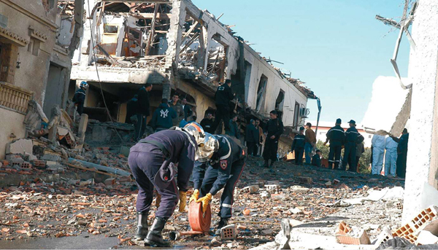
Терроризм и мировая экономика.
Террористы не только взрывают себя и окружающих, они еще и бьют по государственным бюджетам стран, вовлеченных в антитеррористическую кампанию. И эта финансовая атака отражается на простых, «мирных» налогоплательщиках. Эксперты давно уже отметили финансовую черту терроризма, ведь помимо человеческих жертв, страдает и мировая экономика.

Slide 13
В экономическом плане можно выделить два вида ущерба: прямой и каскадный.
Прямой – этот вид ущерба экономике возникает в том случае, если он привел к разрушению или выведению из оборота сравнительно небольшого объема материальных средств и ценностей, сопровождающихся порой гибелью незначительного числа людей, при этом сам масштаб теракта относительно невелик. Обычно такой теракт даже не освещается средствами массовой информации.
Каскадный – этот вид ущерба экономике возникает чаще. Для него характерны урон важнейшим сферам и системам экономики и, как следствие, снижение активности во второстепенных, гибель большого количества людей, широкое освещение теракта в СМИ.

Slide 14
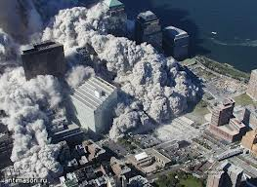
теракт 11 сентября 2001 года в США, когда самолеты протаранили здание Всемирного Торгового Центра на Манхэттене и здание Пентагона в Вашингтоне. За неделю после терактов один из основных показателей финансовой стабильности, снизился на 14,2%. С этим может сравниться лишь падение Dow Jones в 1933 году - тогда спад составил 15,5%. То есть за короткий промежуток времени экономические показатели достигли индексов 70-летней давности, индексы Великой Депрессии.

Slide 15
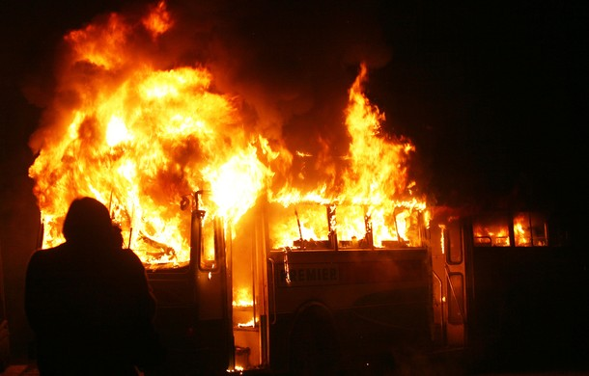
Террористические атаки усугубили процесс падения курсов ценных бумаг на фондовом рынке: за год потери составили $2 трлн. Значительные средства были затрачены американским государством на медицинскую и финансовую помощь пострадавшим. Совокупные расходы США на обеспечение безопасности страны достигли $100 млрд. Расходы федерального правительства на эти цели в 2001 году составляли $17 млрд., в 2002 году они возросли до $29 млрд. В 2003 году выделилт $36 млрд.

Slide 16
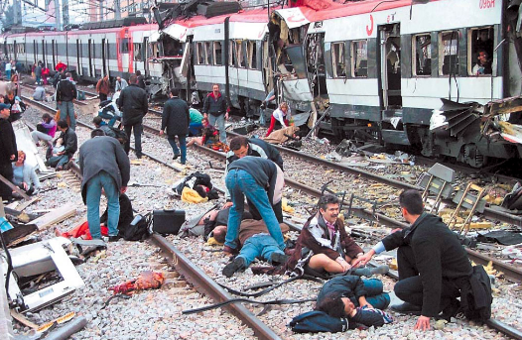
После терактов 11 сентября власти штатов
США вынуждены были затратить на повышение уровня безопасности около $6 млрд. Муниципалитеты городов и населенных пунктов США потратили на эти же цели $2.6 млрд.

Slide 17
Конец.
Спасибо за внимание))

